Slide 1
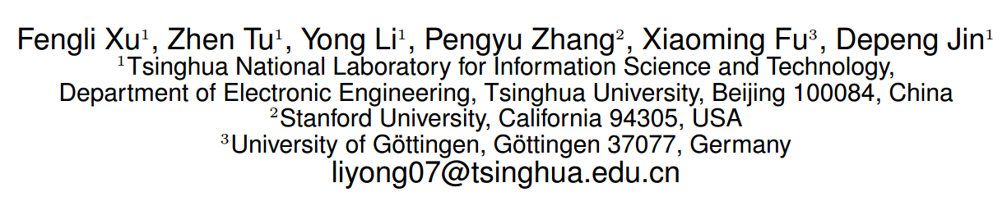
Trajectory Recovery From Ash:
User Privacy Is NOT Preserved in Aggregated Mobility Data

Slide 2


Motivation
Massive Mobile Data
  Extensive use of mobile phones
  Explosive mobile traffic
Great Potential Value
  Academic Research
  Commercial application
Calling for mobility datasets releasing
Notes:
用途：社交、出行、城市规划

Slide 3
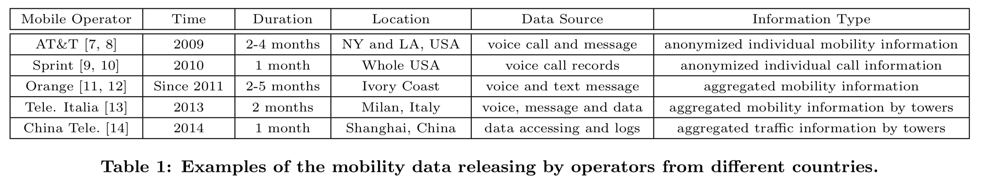
Motivation – How to release
To preserve users’ privacy:
Anonymized mobility dataset
  Trajectories are significantly different ➔ quasi-identifiers
  Utilize some external information ➔ re-identification attack
  Generalize or permute before anonymized ➔ poor data quality
Notes:
准标识符
外部信息：信用卡消费记录 -> 重新识别的攻击
为了避免，需要降低数据质量

Slide 4
Motivation – How to release
To preserve users’ privacy:
Aggregated mobility dataset
  E.g., the number of users covered by a base station
  preserve individual information & provide accurate statistics
Is aggregated dataset SAFE?

Slide 5
Motivation – How to attack
Aggregated Dataset
Individual's Trajectory
Re-identification Attack
Is it feasible?

Slide 6
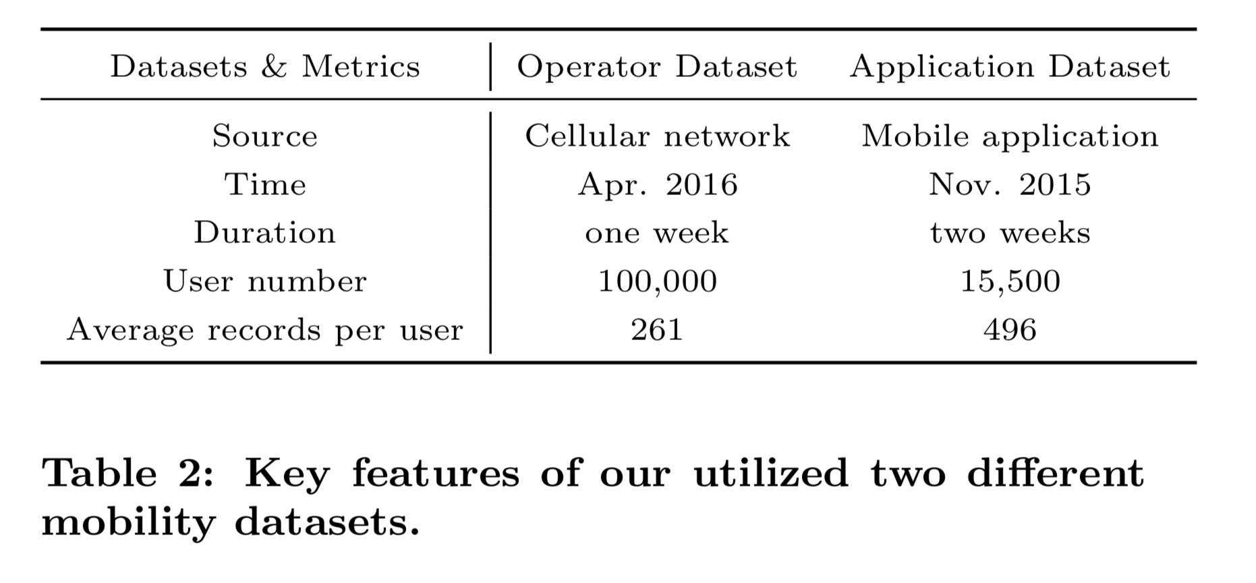
Datasets

Slide 7
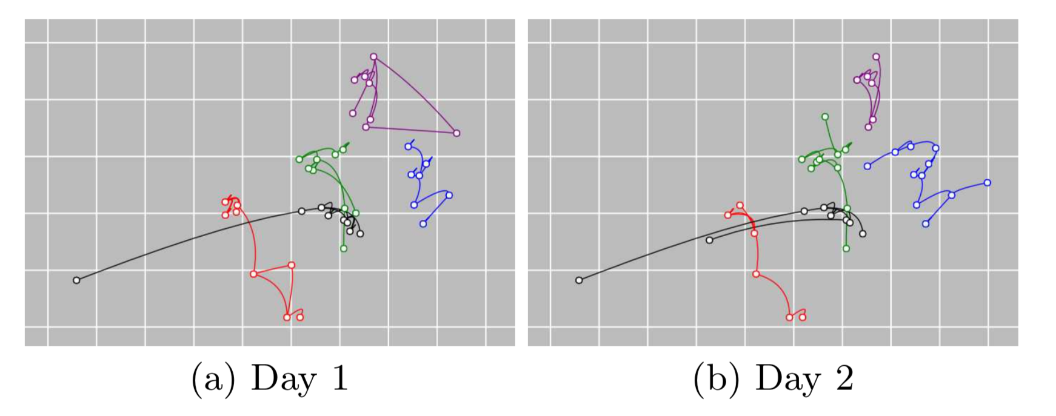
Feasibility
Key Insights: Regularity and Uniqueness
Notes:
可行性，也就是为什么隐私没有得到保护

Slide 8
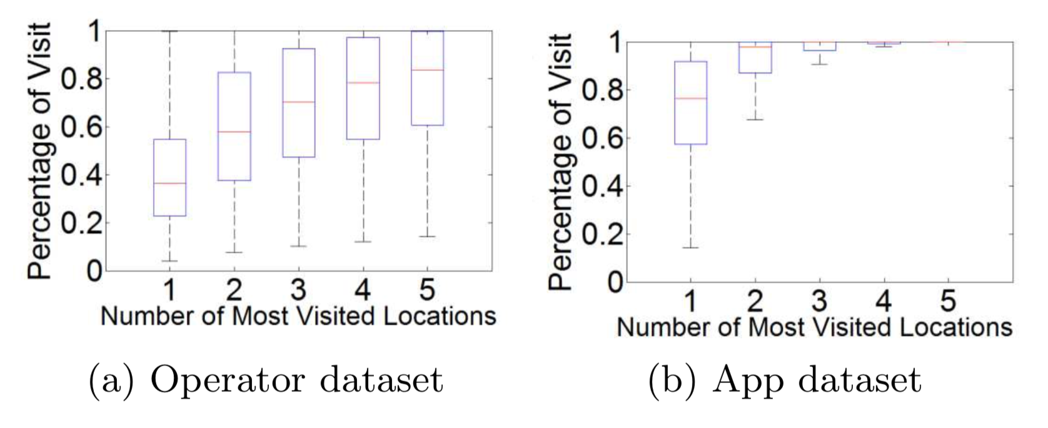
Feasibility
Verify: Does every user have such regular and unique trace?
Notes:
最常访问的前N个基站的记录数所占比例（36% - 83% / 76% - 100%）

Slide 9
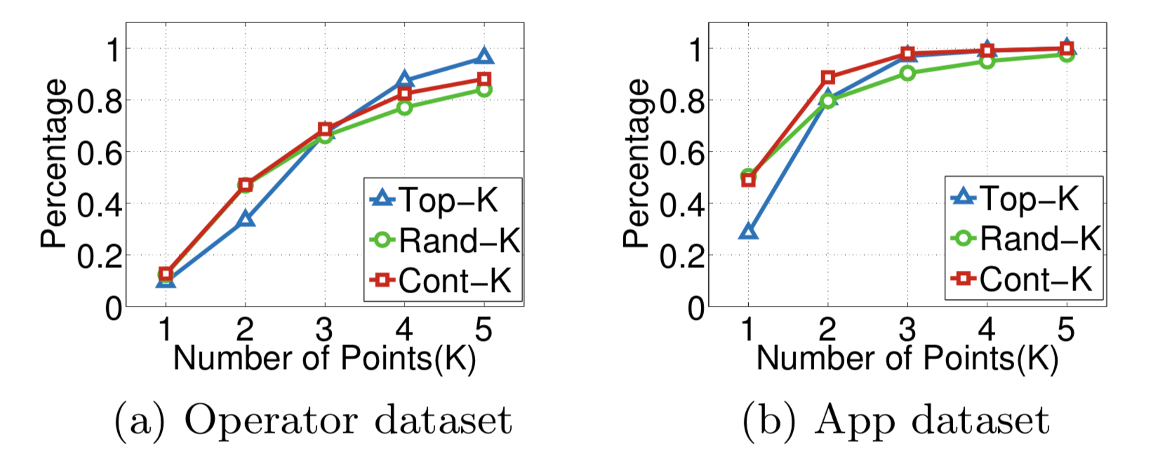
Feasibility
Verify: Does every user have such regular and unique trace?
Notes:
通过K个点能够区分的用户所占比例（Top3: 67%, Top5: 95%）

Slide 10





Methodology – Problem definition
Given
    M: number of location
    : number of users at location m in time slot t
    N: number of user
Task
  Associate the mobility records that are created by the same user across different time slots
    ,
Notes:
在提出方法之前，首先对问题进行形式化定义。
数据是按照时间段聚合的，每个时间段t的数据即为P^t，它包含M个分量（M为位置的个数），每个分量pmt表示在时间段t内位于位置m的人数。
所有分量的和等于总人数N。把个人的记录拆分后，得到记录数据L^t，它有N个分量，每个分量表示一个用户所在的位置。
任务是将同一用户不同时间的记录关联起来。S^t表示到时间t为止，所有用户的轨迹

Slide 11

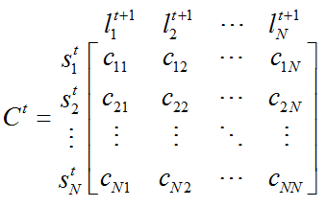
Methodology – Attack Framework
Iterative Solution: S^{t} -> S^{t+1}
  Step 1: estimate the likelihood/cost of next location belongs to a given trajectory
  Step 2: derive an optimal solution
Notes:
将同一用户相邻时间段的记录关联，依此迭代下去，得到全部的轨迹。对于每一次迭代，已知的是s^t和l^t+1，求解可以分为两步。
第一步是估计出t+1的每一个记录l属于一条轨迹的可能性（代价），代价矩阵C
第二部是通过最大化似然（最小化代价），推导出一个最优解

Slide 12



Methodology – Estimate the Cost
Recovering Nighttime Trajectories
Recovering Daytime Trajectories
Recovering Trajectories Across Days
Notes:
第一步 估计代价矩阵。已知用户在1-t的轨迹s，对于t+1时刻任一记录l，求其代价。
如何估计代价？首先要有一个标准。在已知1-t的轨迹后，我们需要首先估计出t+1的位置。
然后，对于任意一个待匹配的位置，要有一个误差的衡量指标。位置 自然对应的误差就是距离。待匹配的位置与估计的位置相距多远。
接下来最关键的问题就是，如何做出估计。常识告诉我们，人在夜晚和白天的移动模式差别很大，并且夜晚的移动性很低，容易估计，所以作者以夜晚为切入点，然后按照迭代的思想，逐步解决白天的问题，最后将不同天的轨迹关联

Slide 13
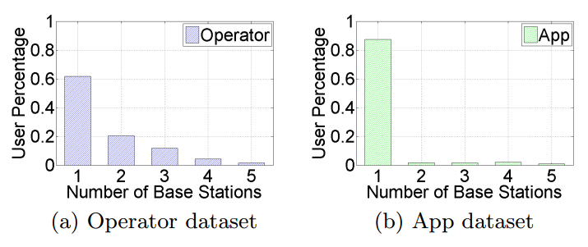
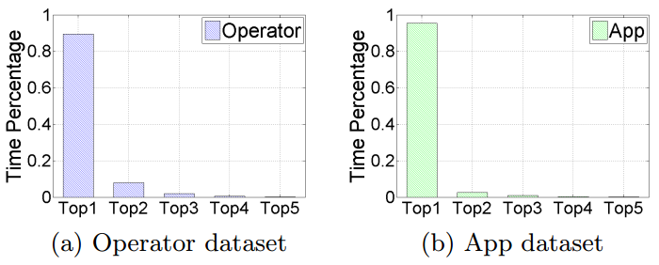


Recovering Nighttime Trajectories
Insight
  Users tend to stay in fixed locations during nighttime for natural sleeping cycle
Calculate C^{t}
Notes:
图1：0-6点用户访问不同基站数的比例（62%/88%只访问一个）
图2：用户在最常访问基站的时间的所占比重（89%/95%在Top1）
两图表明低移动性 -> t时刻位置作为t+1时刻的估计 -> 距离作为代价

Slide 14

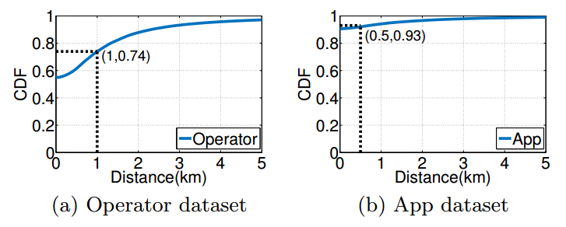
Recovering Daytime Trajectories
Insight
  continuity of human mobility
Calculate C^{t}
Notes:
相比夜晚，白天的移动频繁，因此要用不同的方法处理。
移动具有连续性，因此可以利用当前位置和速度来估计下一个位置
图：以这种方式估计时，估计位置与实际位置的误差的CDF（Distance=0很高，也许白天也有很多没动的时候）

Slide 15

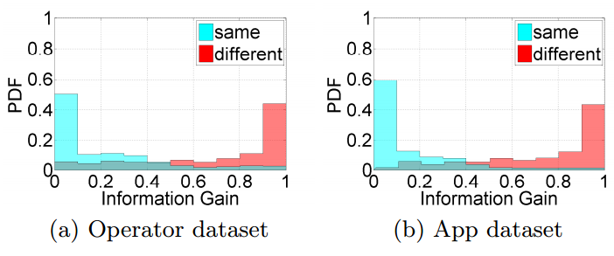


Recovering Trajectories Across Days
Insight
  A user’s mobility pattern is regular
  Different users have significantly different patterns
Information gain
Notes:
Insight -> 因此如果相邻两天的轨迹差别大，将它们关联的代价也应该大
怎样定义这样的代价 -> 熵 -> 信息增益（如果不同人，差别大，关联后增益大，代价高）
图：将相同人、不同人的轨迹关联后，信息熵的分布

Slide 16

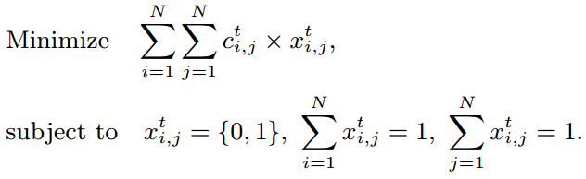
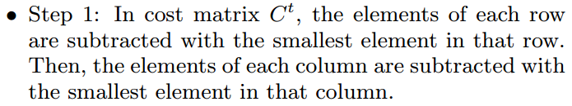
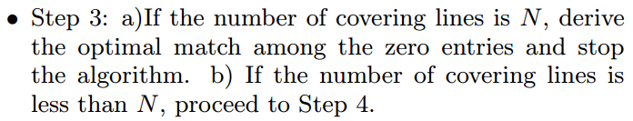
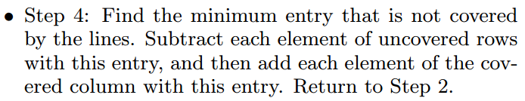
Methodology – Derive a optimal solution
Hungarian algorithm
Notes:
估计好代价矩阵后，第二步，就是每行找出一个c，并保证每列也有一个c，使得c的和最小
形式化地定义，给出决策矩阵X，1表示关联。于是问题就等价为解决这样一个优化问题。
任务分配问题，组合优化算法 -> 匈牙利算法

Slide 17
Evaluation – Ground Truth & Pairing
Ground Truth
  Time Slot: 30min
  Most frequently visited location
  Linear Interpolation
  Aggregation
Pairing
  Pair the recovered trajectories with most similar trajectories in the ground truth data
  Greedy Manner

Slide 18


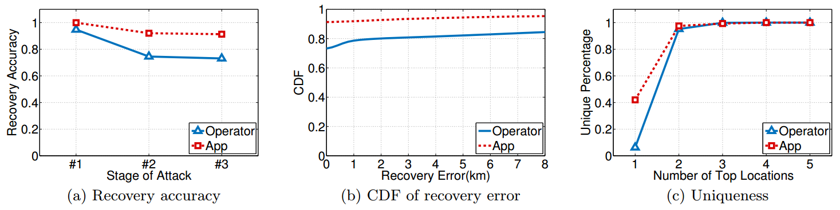
Evaluation – Metrics & Performance
Accuracy:
Error:
Uniqueness
Notes:
Accuracy: 匹配成功的点（时间段）所占比例，是针对轨迹而言（98%->91%，95%->73%）
Error: 每个点的匹配误差（欧氏距离），是针对点而言（>1k，8% / 21%，<1k，1% / 6%）
Uniqueness: （re-identification的概率）通过k个位置能够区分的轨迹的比例（Top2，95%）

Slide 19
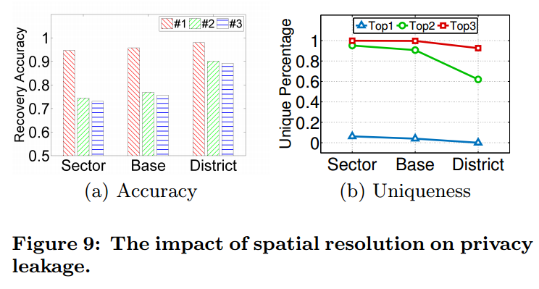
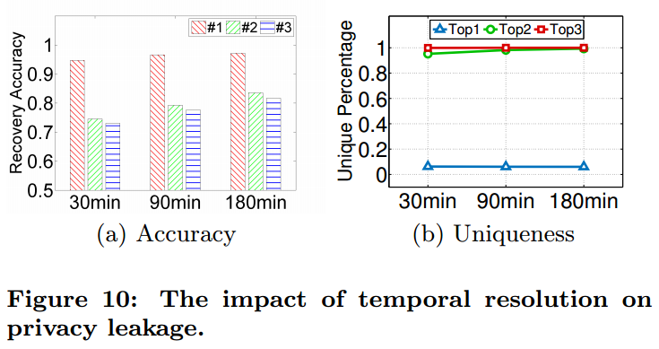
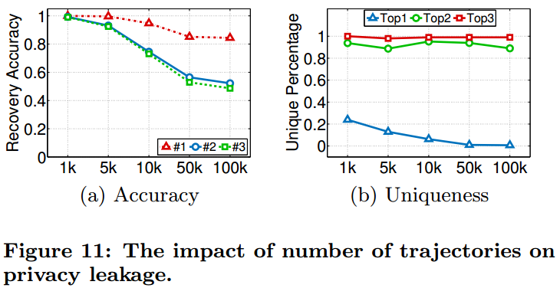
Evaluation – Impact of Factors
Spatial Resolution
Temporal Resolution
Number of Users
Notes:
空间精度：越粗，越准确（73% - 89%），独特性越低（Top2：95% - 62%）
时间精度：越粗，稍微准确（73% - 82%），稍微独特（Top2：95% - 98%）
用户数：越多，越不准确（降到50%），Top1独特性下降，Top2-3稳定

Slide 20
Conclusion & Discussion
Mobile users’ privacy is not preserved in aggregated mobility data.
Spatiotemporal resolution and scale of datasets have little impact.
Potential solutions
  Generalization
  Perturbation

Slide 21
Comments
Advantages
  Interesting Problem
  Meaningful Problem
  Feasibility Problem
Disadvantages
  Daytime Trajectories
  Number of Users

